Slide 1
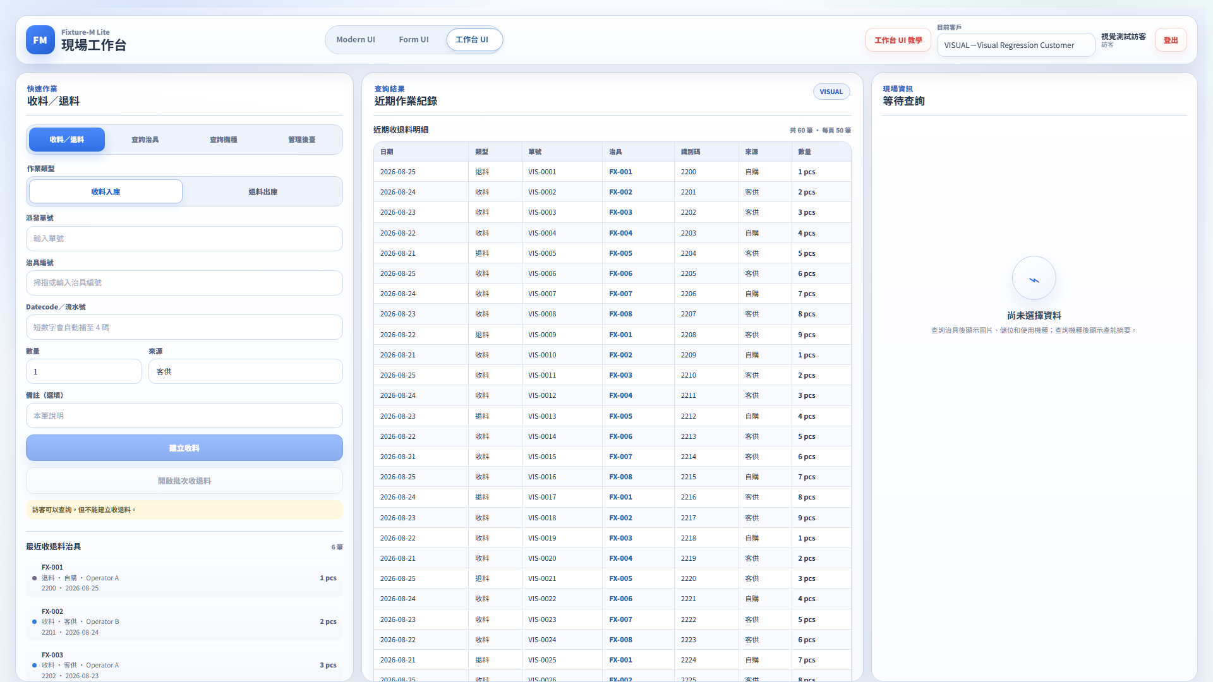
現場作業集中到同一治具工作台
改善總覽
TE－專案改善
改善原因：
庫存、查詢、產能與管理資料若分散在不同表單，現場需重複查找與交叉核對，難以快速取得一致答案。
改善前
改善後
資訊分散，流程靠人串接
• 收退料、庫存與產能分別查找
• 同一欄位在不同流程可能出現不同寫法
• 管理者與現場人員缺少一致的操作入口
多處查找 ｜ 重複輸入 ｜ 口頭確認
搜尋、收退料、近期紀錄與現場資訊整合於同一工作台
改善項目
改善前
改善後
人力成本
跨頁查資料、人工彙整
共用工作台與快捷入口，減少來回查找
錯誤成本
資料口徑不一，需人工核對
統一契約、後端規則與角色權限
操作成本
功能入口分散，學習路徑長
Modern／Form／Workbench 共用核心流程
FM
Fixture-M Lite
01
治具庫存與產能管理平台
Notes:
[Sources]
- doc/ARCHITECTURE_LANDING.md
- doc/ARCHITECTURE.md
- frontend/tests/visual/workbench.visual.spec.ts-snapshots/workbench-receipt-desktop-1920-win32.png
[/Sources]

Slide 2
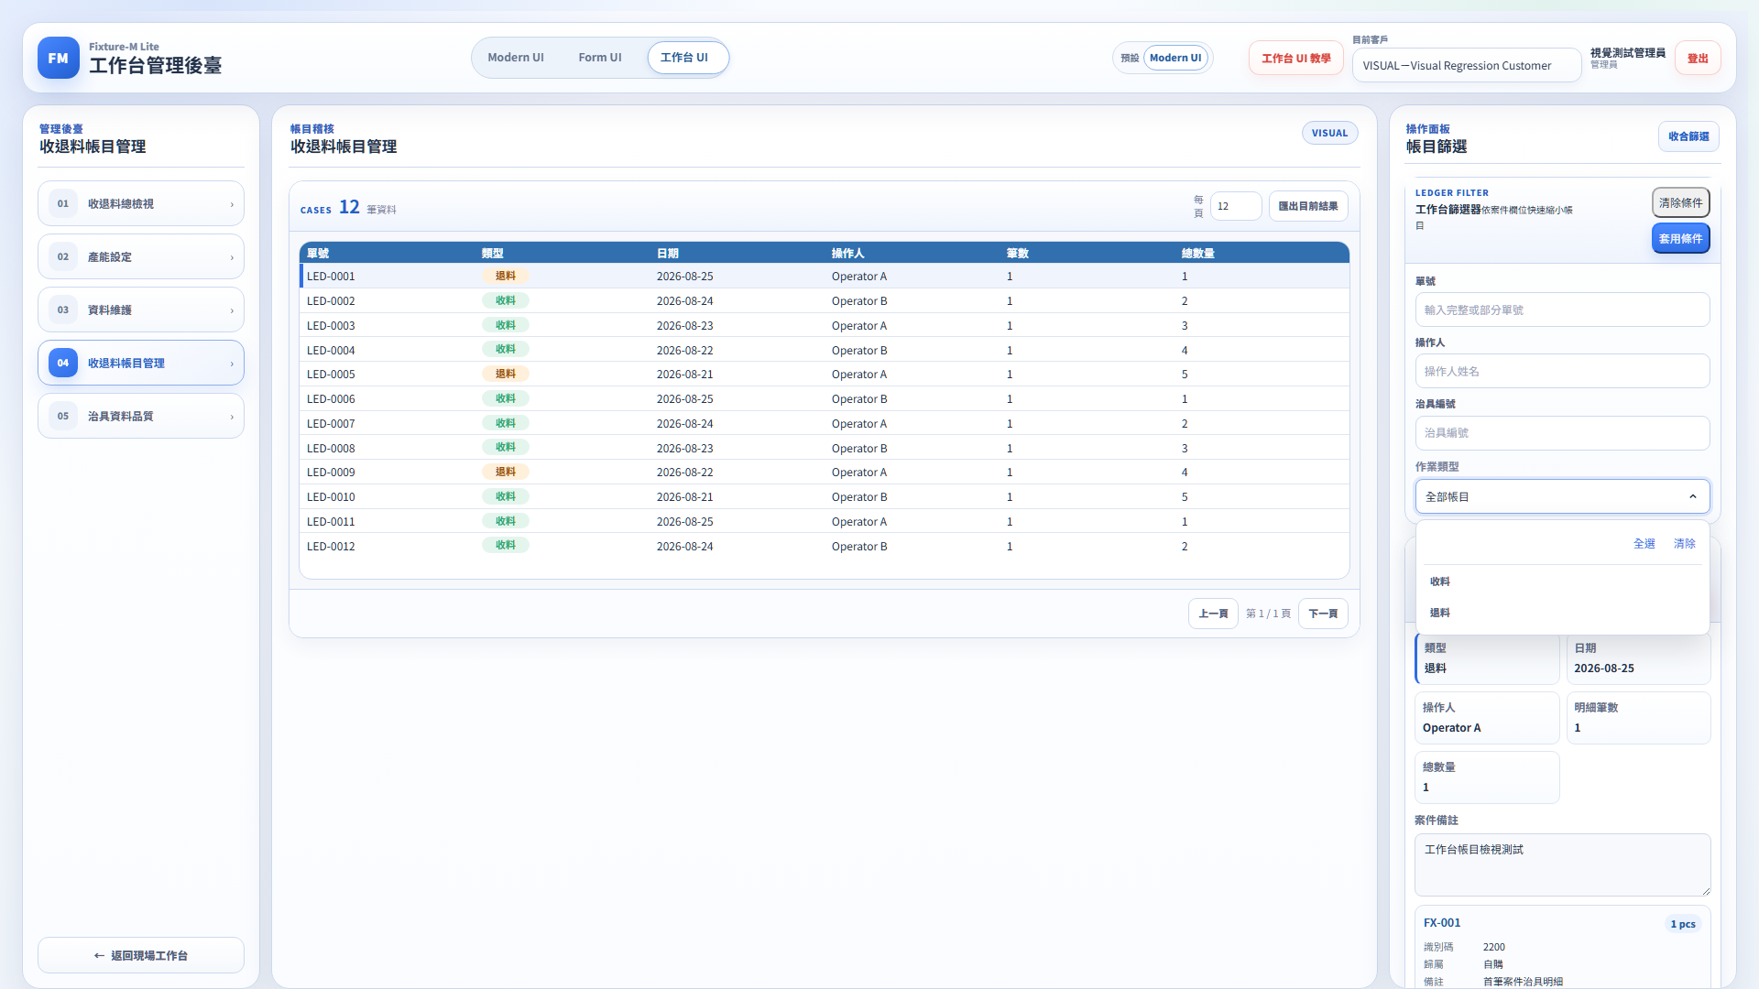
收退料由逐筆登錄改為批次校驗
庫存管理
TE－專案改善
改善原因：
大量收料與退料若逐筆輸入，容易在治具編號、datecode／編號、來源與數量欄位發生漏填或格式不一致。
改善前
改善後
逐筆輸入，核對成本高
• 大量資料需要重複鍵入相同欄位
• 短數字識別碼可能出現 1、01、0001 等差異
• 匯入衝突或錯誤不易在送出前集中確認
逐筆登錄 ｜ 格式不一 ｜ 事後修正
批次貼上、預覽校驗、統一 identifier 規則與帳目追溯
改善項目
改善前
改善後
人力成本
逐筆登錄與重複核對
試算表式批次貼上，一次處理多列
錯誤成本
識別碼格式不一、欄位遺漏
前後端共用正規化與欄位驗證
操作成本
錯誤送出後才回頭修正
送出前預覽；衝突與錯誤逐列提示
FM
Fixture-M Lite
02
治具庫存與產能管理平台
Notes:
[Sources]
- doc/ARCHITECTURE_LANDING.md
- doc/backend-map.md
- backend/app/utils/identifier_rules.py
- frontend/src/utils/identifier.ts
- frontend/tests/visual/workbench.visual.spec.ts-snapshots/workbench-ledger-multiselect-open-desktop-1920-win32.png
[/Sources]

Slide 3
可開站數改由完整需求的瓶頸決定
生產能力
TE－專案改善
改善原因：
同一站點可被多個機種共用；若只依站點或單一治具庫存估算，會忽略機種別需求與真正的瓶頸治具。
改善前
改善後
站點共用造成產能誤判
權威可開站數
• 由 station_id 單獨推測機種，需求範圍不完整
• 只看部分治具庫存，可能高估可開站數
• 需求數量異動缺少明確的衝突確認
MIN ⌊目前庫存 ÷ 單站需求量⌋
計算範圍：model_id + station_id 的完整治具需求集合
✓ 同一站點可被多機種共用，但需求保持機種別
✓ 不再從 station_id 單獨反推機種
✓ 以瓶頸治具決定最大開站數
範圍不清 ｜ 局部估算 ｜ 產能高估
改善項目
改善前
改善後
人力成本
人工逐一比對治具庫存與需求
系統依 model＋station 自動計算瓶頸
錯誤成本
機種與站點關係混用
需求唯一範圍固定為 model＋station＋fixture
操作成本
匯入可能覆蓋既有設定
預覽衝突，需明確確認才覆寫
FM
Fixture-M Lite
03
治具庫存與產能管理平台
Notes:
[Sources]
- AGENTS.md
- doc/ARCHITECTURE_LANDING.md
- doc/backend-map.md
- backend/tests/test_configuration_report.py
- backend/app/services/production_service.py
[/Sources]

Slide 4
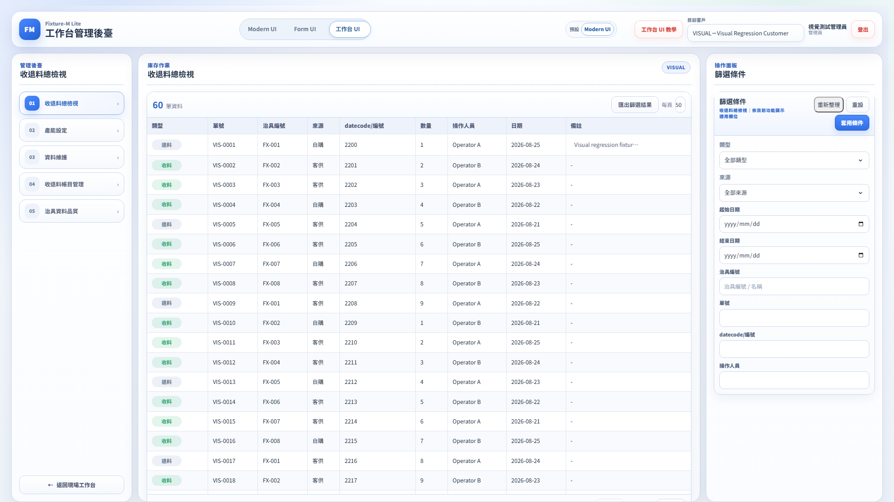
查詢與報表改為後端一致彙整
搜尋／報表
TE－專案改善
改善原因：
治具、機種、站點、庫存與交易資料若由前端逐頁拼接，容易出現分頁不一致、漏列與匯出結果不同步。
改善前
改善後
前端拼資料，結果難一致
• 跨多個清單查找治具與關聯資訊
• 篩選、排序與彙總分散在頁面邏輯
• 畫面結果與完整匯出可能採不同資料範圍
跨表查找 ｜ 分頁漂移 ｜ 匯出口徑不一
後端讀模型統一篩選、排序、分頁、彙總與完整匯出
改善項目
改善前
改善後
人力成本
人工交叉查詢多張清單
搜尋優先流程與聯動篩選
錯誤成本
頁面端拼接造成漏列或重複
專用 repository＋service 產生一致讀模型
操作成本
畫面與匯出需重複操作
同一篩選條件支援 CSV／XLSX 完整匯出
FM
Fixture-M Lite
04
治具庫存與產能管理平台
Notes:
[Sources]
- doc/ARCHITECTURE_LANDING.md
- doc/ARCHITECTURE.md
- backend/app/repositories/configuration_report_repository.py
- backend/app/services/configuration_report_service.py
- frontend/tests/visual/workbench.visual.spec.ts-snapshots/workbench-management-overview-desktop-1920-win32.png
[/Sources]

Slide 5
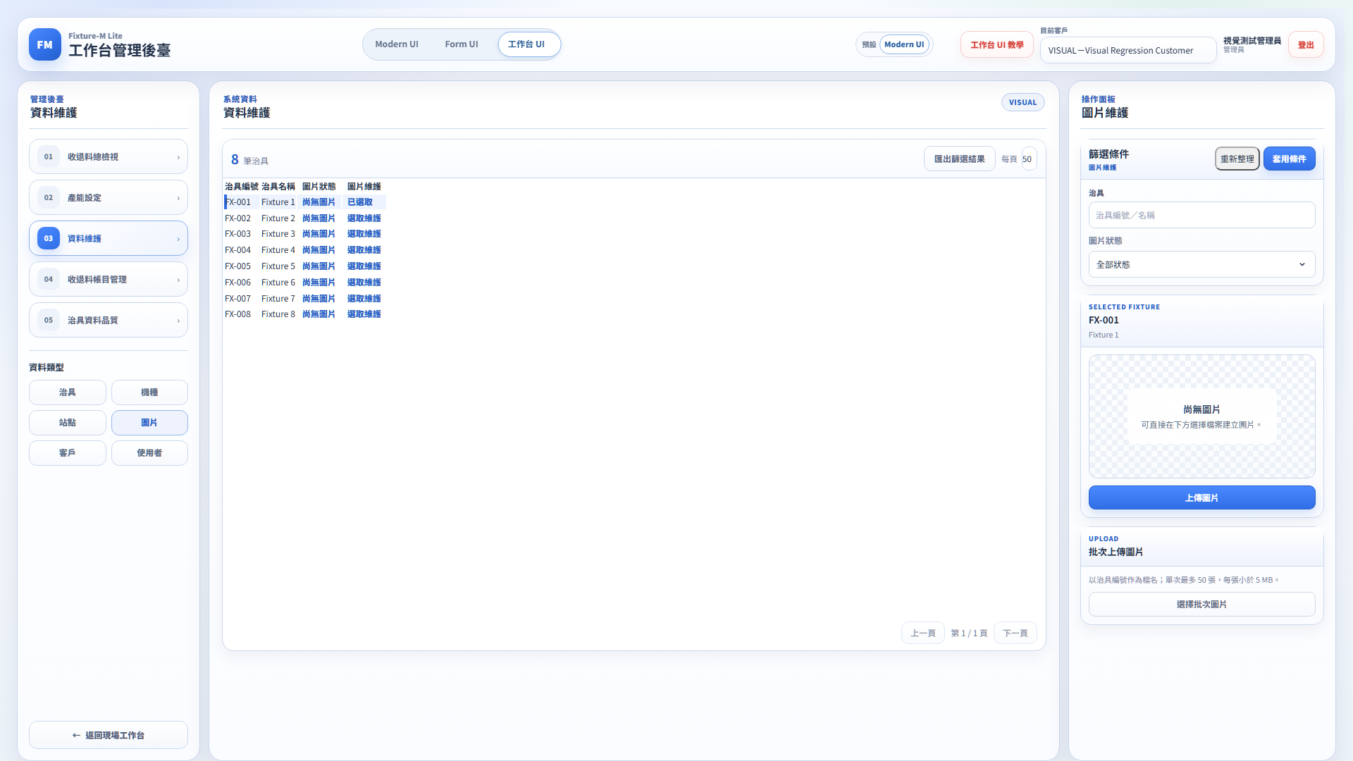
權限、儲位與圖片改為可追溯規則
資料治理
TE－專案改善
改善原因：
治具資料涉及不同客戶、儲位與現場圖片；若只依畫面隱藏或人工命名，可能造成越權、找錯位置或圖片對應錯誤。
改善前
改善後
規則靠約定，風險留在現場
• 管理權限可能被誤解為可跨客戶操作
• 單一儲位欄位無法同時表達線邊與部門位置
• 圖片命名、替換與刪除缺少一致的客戶範圍
越權風險 ｜ 儲位模糊 ｜ 圖片難維護
後端客戶範圍＋雙儲位欄位＋客戶目錄圖片維護
改善項目
改善前
改善後
人力成本
人工確認客戶、儲位與圖片對應
指派客戶範圍與治具代碼快速定位
錯誤成本
只靠前端隱藏，仍可能越權
所有 API 在後端再次驗證角色與客戶範圍
操作成本
圖片與刪除後歷史難追溯
客戶別檔案路徑；刪除可保留交易快照
FM
Fixture-M Lite
05
治具庫存與產能管理平台
Notes:
[Sources]
- AGENTS.md
- doc/ARCHITECTURE_LANDING.md
- doc/ARCHITECTURE.md
- backend/app/core/auth.py
- backend/alembic/versions/0012_split_fixture_storage_columns.py
- backend/alembic/versions/0014_fixture_deletion.py
- frontend/tests/visual/workbench.visual.spec.ts-snapshots/workbench-image-maintenance-desktop-1920-win32.png
[/Sources]

